Slide 1

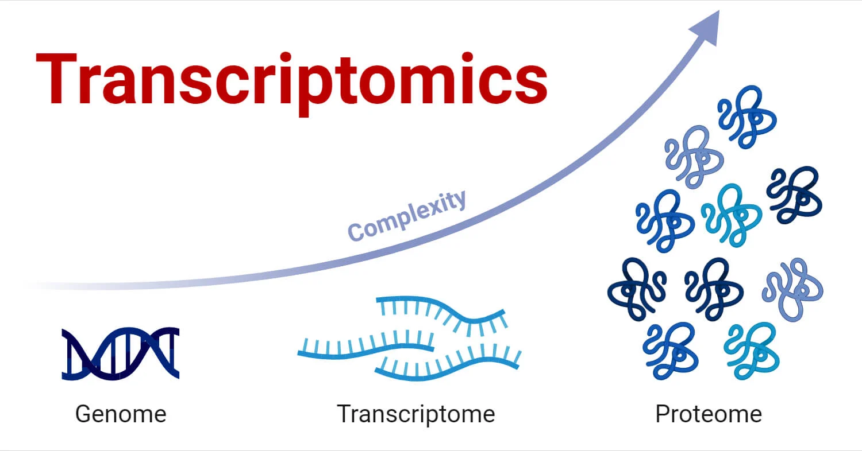
Analisi del trascrittoma con R
PhD. Estevao Barcelos
Università degli Studi di Perugia - UNIPG
2024 Training on Microarray/RNA-seq data analysis using R Studio/Geo2R NCBI pipeline
Notes:
Obiettivo: In questa lezione approfondiremo i principi della trascrittomica, concentrandoci in particolare sull'analisi dei dati di microarray utilizzando R.

Slide 2

Biostatistics
Biology
Statistics
Bioinformatics
Comput.
biology
Data
Science
Obiettivo: In questa lezione approfondiremo i principi della trascrittomica e della statistica, concentrandoci in particolare sull'analisi dei dati di microarray utilizzando R.
Computer
Science
https://github.com/estevaobarcelos
Notes:
La bioinformatica si esprime trasversalmente nel corpus di discipline e tecniche multidisciplinari capaci di supportare la ricerca biologica nei suoi vari ambiti applicativi. Come possiamo vedere, si trova all'intersezione di altre discipline ed è per questo che dobbiamo sviluppare competenze in questi tre ambiti, fondamentalmente. Per questo ho diviso le diapositive in colori che rappresentano queste discipline.

Slide 3
Innanzitutto...
Computer Science - Programming
INTRODUCTION TO R AND RSTUDIO
R è un linguaggio di programmazione specifico per la statistica e la grafica computazionali. È uno dei linguaggi più ampiamente utilizzati da statistici, analisti di dati e ricercatori per gestire, manipolare, analizzare e visualizzare.
Rstudio è un ambiente di sviluppo integrato per R che consente agli utenti di interagire più facilmente con R integrando diversi aspetti della scripting.
In order to use RStudio, R needs to be installed first.
Notes:
R è un software e un vero e proprio linguaggio di programmazione. Potremmo pensare a R come a un ambiente statistico. La sua diffusione è sempre più rapida e in crescita perché è un software disponibile gratuitamente e quindi chiunque può scaricarlo sul proprio PC e notebook e lavorarci in totale autonomia. È assolutamente personalizzabile e inoltre con R Studio ha una struttura facilmente accessibile. Quindi, R è un linguaggio che nasce come evoluzione del linguaggio S nel 1996. Prima di spiegare come funziona l’Rstudio dobbiamo appunto istallare R e Rstudio.

Slide 4
R and Rstudio Installation
Computer Science - Programming
Step 1:
Vai al sito Comprehensive R Archive Network (CRAN) e clicca su “Download R for Windows” ( or “Download R for MacOS”). https://cran.r-project.org
Step 2:
Clicca su collegamento sottodirectory “base”.
Step 3:
Clicca su “Download R-4.4.2 for Windows”. Il collegamento consente di scaricare un'estensione di installazione (.exe file).
Step 4:
Eseguire il file .exe e seguire la procedura guidata di installazione accettando le impostazioni predefinite.
Una volta installato R, puoi procedere all'installazione di RStudio.
Step 5:
Vai al sito Web di download di RStudio e fai clic su tasto “Download RStudio for Windows” (or the link for the MacOS version).
Step 6:
Eseguire il file .exe e seguire le istruzioni di installazione.
Notes:
Per installare R dobbiamo andare sul sito web CRAN e scaricare l'ultima versione. CRAN (Comprehensive R Archive Network) è un repository globale dedicato all'archiviazione e alla distribuzione di pacchetti, documentazione e risorse relative al linguaggio di programmazione R. Svolge un ruolo essenziale per la comunità R fornendo un accesso semplice e centralizzato a strumenti ed estensioni.
Dopodiché, dobbiamo installare anche il software Rstudio. Andiamo direttamente sul sito web Rstudio e procediamo con le istruzioni.

Slide 5
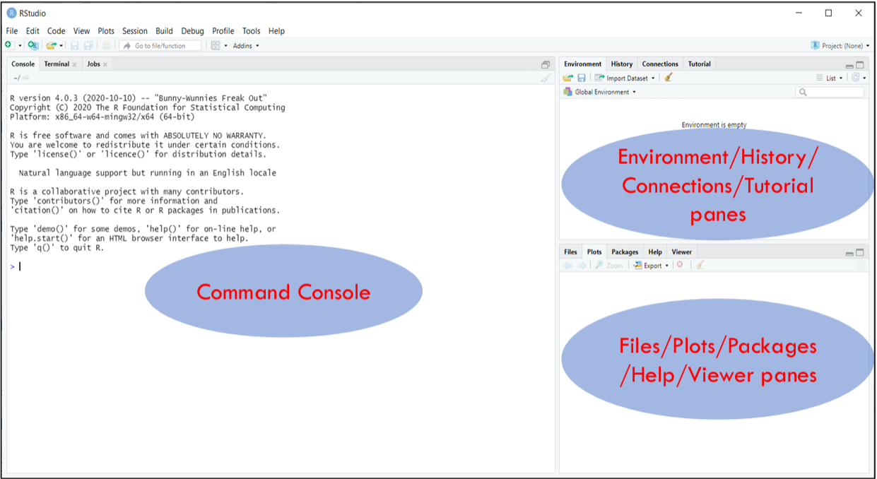
Rstudio Interface
Computer Science - Programming

Slide 6
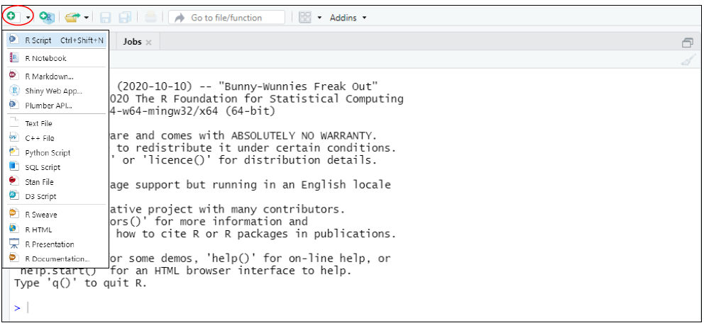
Rstudio: command console
Computer Science - Programming
Notes:
"quarto document" si riferisce a documenti creati usando il framework Quarto, che è uno strumento per la creazione di report dinamici, articoli scientifici, presentazioni e siti web, basati su R Markdown e supporta molteplici linguaggi di programmazione (come R, Python e Julia). Publish reproducible, production quality articles, presentations, dashboards, websites, blogs, and books in HTML, PDF, MS Word, ePub, and more.

Slide 7
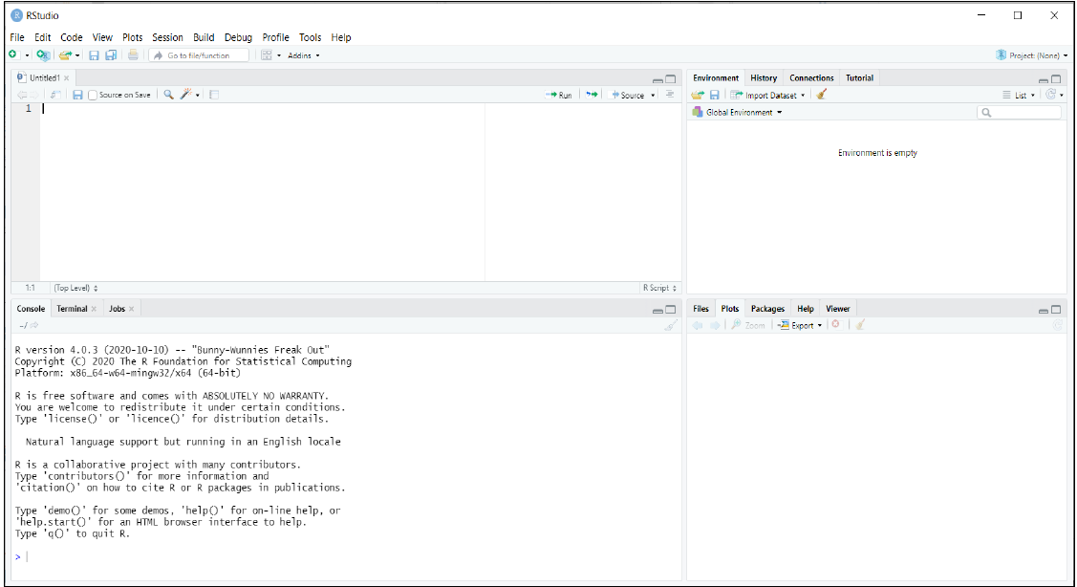
Rstudio interface with editor window open
Computer Science - Programming
Notes:
Editore, console di comando

Slide 8
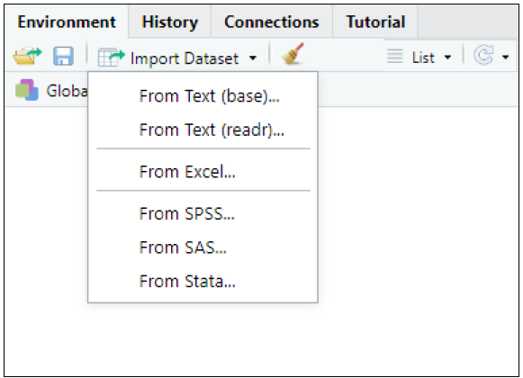
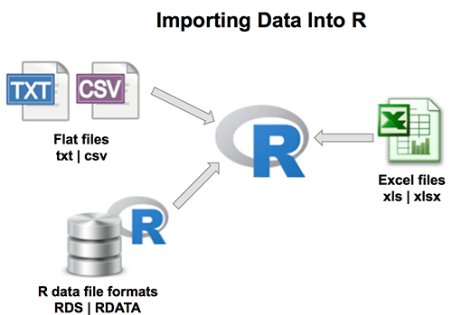
Import dataset tab -scheda importazione dataset
Computer Science - Programming
Notes:
Possiamo importare il set di dati da altri formati oltre a R

Slide 9
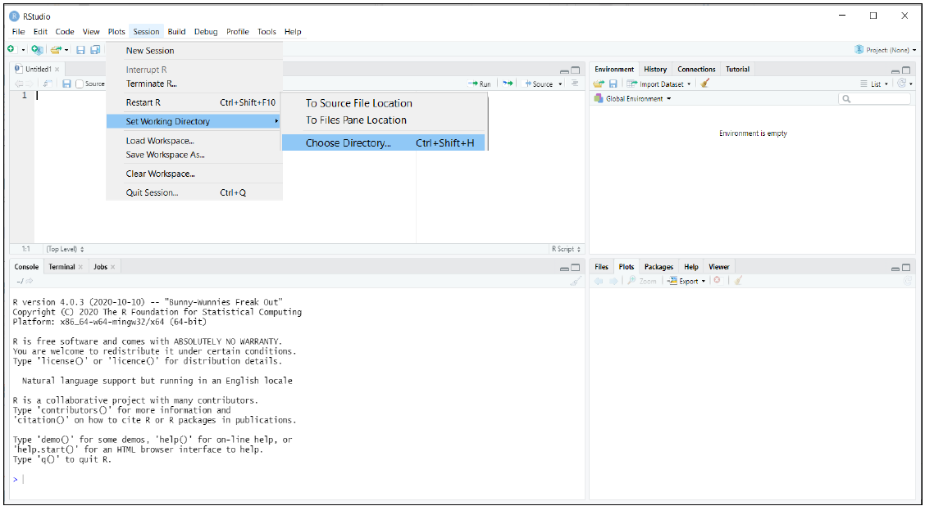
Setting the Working Directory
Computer Science - Programming

Slide 10

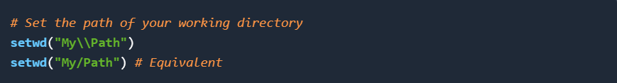

Get and Set the Working Directory
Computer Science - Programming
Getwd function
Setwd function

Slide 11
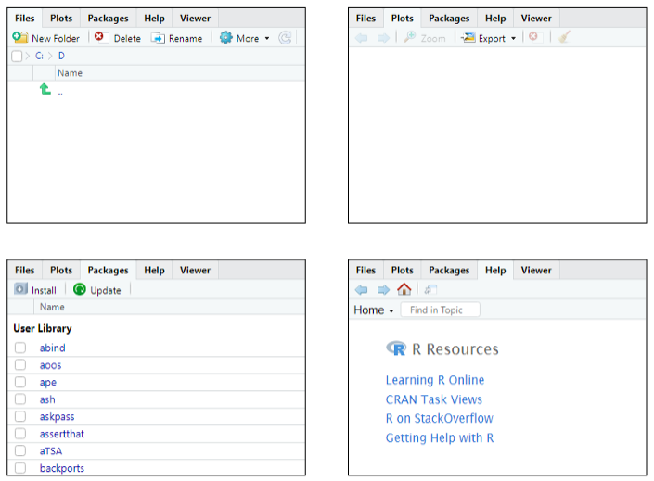
Rstudio: Files/Plots/Packages/Help/Viewer panels
Computer Science - Programming

Slide 12
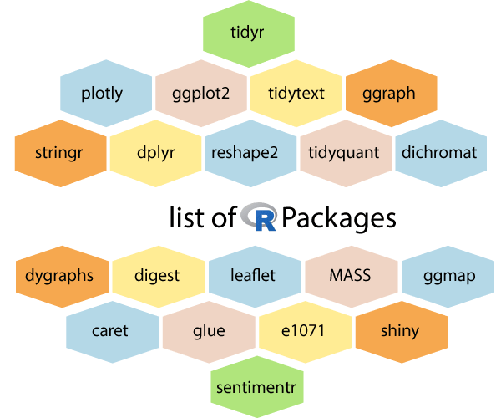
Packages
Computer Science - Programming
Packages: estensioni che contengono codice, dati e documentazione in un formato standardizzato che può essere installato e utilizzato dagli utenti di R per risolvere specifici problemi analitici.
La versione base di R include già molti pacchetti utili che consentono di eseguire attività elementari come calcoli semplici, esplorazione dei dati e caricamento di file di dati di testo.

Slide 13
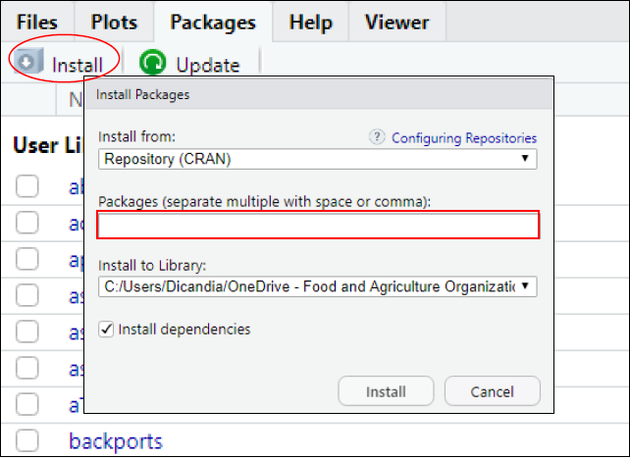
Packages (2)
Computer Science - Programming
A) Per installare un pacchetto da CRAN (il repository ufficiale per i pacchetti R forniti dagli utenti) e quindi caricarlo, utilizzare i seguenti comandi:
B) Un altro modo per installare i pacchetti è utilizzare la scheda Installa pacchetti:
install.packages(“name of the package”)
library(“name of the package”)

Slide 14
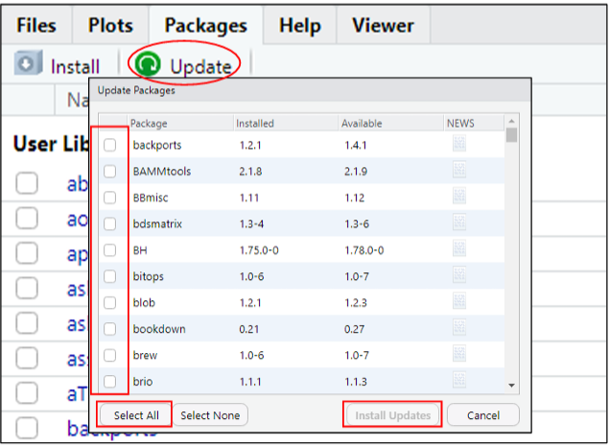
Packages (3)
Computer Science - Programming
Talvolta i pacchetti R vengono aggiornati per migliorarne o modificarne la funzionalità. Si consiglia di aggiornare occasionalmente i pacchetti installati sul computer.
Puoi aggiornare i pacchetti R installati in RStudio cliccando sul pulsante Aggiorna nella barra degli strumenti nel pannello Pacchetti.

Slide 15

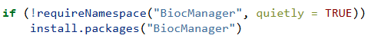
BiocManager
Computer Science - Programming
Il BiocManager è un pacchetto R progettato per facilitare l'installazione, l'aggiornamento e la gestione dei pacchetti Bioconductor, una piattaforma open-source dedicata all'analisi di dati biologici come genomica e trascrittomica.
Offre strumenti per garantire compatibilità tra i pacchetti e la versione di R in uso, semplificando il lavoro dei ricercatori nel campo della bioinformatica.
Notes:
Il Bioconductor è una piattaforma open-source basata sul linguaggio di programmazione R, progettata per fornire strumenti software e risorse per l'analisi e la comprensione di dati biologici complessi, come quelli provenienti da genomica, trascrittomica, proteomica e altre discipline omiche. Offre una vasta collezione di pacchetti R per analisi statistiche, visualizzazione e gestione di dati biologici ad alta dimensione, con particolare attenzione a dati provenienti da tecnologie come sequenziamento RNA-seq o microarray. Bioconductor promuove la riproducibilità e l'integrità scientifica, fornendo strumenti aggiornati e standardizzati che permettono ai ricercatori di analizzare dati biologici in modo efficiente e robusto.
La funzione requireNamespace() controlla se il pacchetto specificato (in questo caso, "BiocManager") è disponibile nel sistema. L'argomento quietly = TRUE evita di stampare messaggi inutili durante la verifica. Il simbolo ! nega il risultato della verifica: se il pacchetto non è disponibile (cioè requireNamespace restituisce FALSE), allora il codice all'interno del blocco if verrà eseguito.

Slide 16

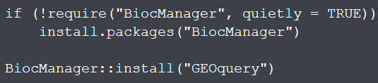
List of packages used in the training
Computer Science - Programming
https://www.ncbi.nlm.nih.gov/geo/
GEOquery: è uno strumento R progettato per interagire con il database Gene Expression Omnibus (GEO) e consente di scaricare, importare e gestire i dati di esperimenti di espressione genica.
getGEO()
getGSEMatrix()
Meta()
GSMList()
getGEOSuppFiles()
GEOquery::getGPL()
GPLList()

Slide 17

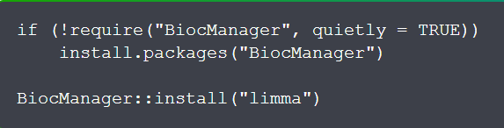
List of packages used in the training
Computer Science - Programming
limma: (Linear Models for Microarray Data) è un pacchetto per l'analisi dei dati di espressione genica derivanti da tecnologie microarray o RNA-seq.
normalizeBetweenArrays()
lmFit()
eBayes()
topTable()
plotMA()
vennDiagram()

Slide 18
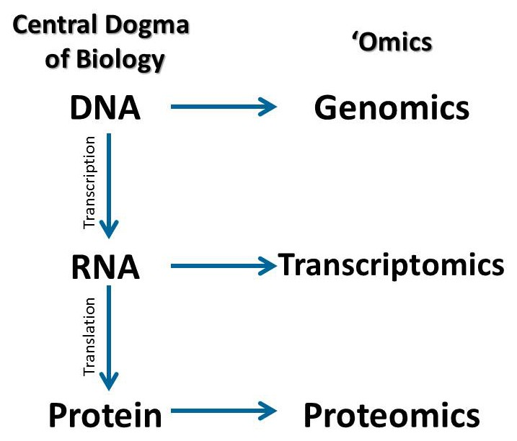
L’analisi del trascrittoma
Biological Sciences
"Mentre la genomica analizza le sequenze di DNA, la trascrittomica si concentra sull'attività dei geni, rivelando quali vengono 'accesi' e 'spenti' e in quale quantità."
La conoscenza del genoma di un organismo multicellulare è molto importante per comprendere il suo potenziale funzionale…
Per comprendere come funzionano le diverse tipologie di cellule, organi o tessuti, o come avviene il differenziamento cellulare, è necessario conoscere quale porzione di informazione genetica viene utilizzata, ovvero quali geni vengono espressi.
Assumiamo che il livello di mRNA trascritti da un dato gene sia un buon indicatore del livello di espressione delle proteine corrispodenti.

Slide 19


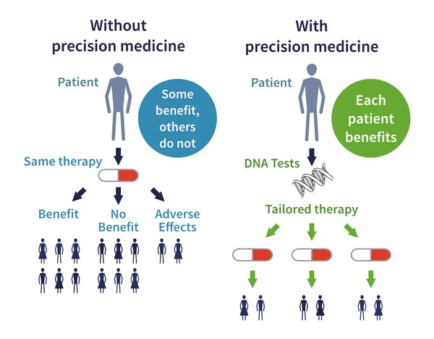

Perché la trascrittomica è importante?
Ricerca sulle malattie
Scoperta di biomarcatori
Sviluppo di terapie personalizzate
Comprendere l’impatto ambientale sull’espressione genica.

Slide 20
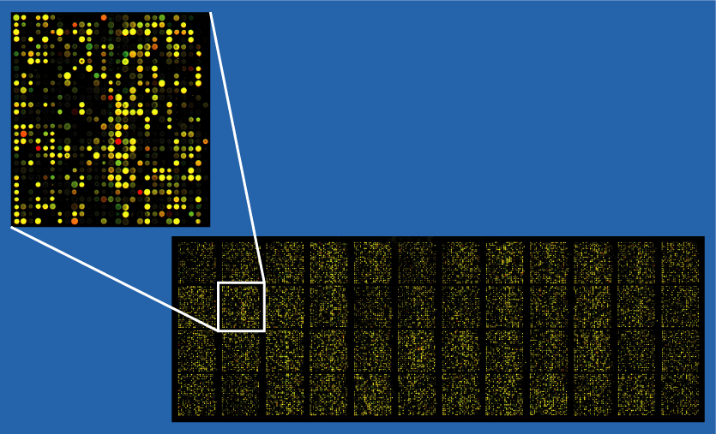
Microarray
Biological Sciences

Slide 21
Analisi di una libreria di cDNA attraverso microarray
Biological Sciences
Microarray: superficie (una piastra/chip) che contiene migliaia di sonde di DNA immobilizzate in posizioni ben definite.
Ogni sonda corrisponde a un gene specifico.
Campione: estrazione di RNA cellulare, conversione a cDNA con marcatura con fluorescenza di tutti i cDNA (diversa fluorescenza pr i diversi campioni di Ibridazione ed esame microarray.

Slide 22
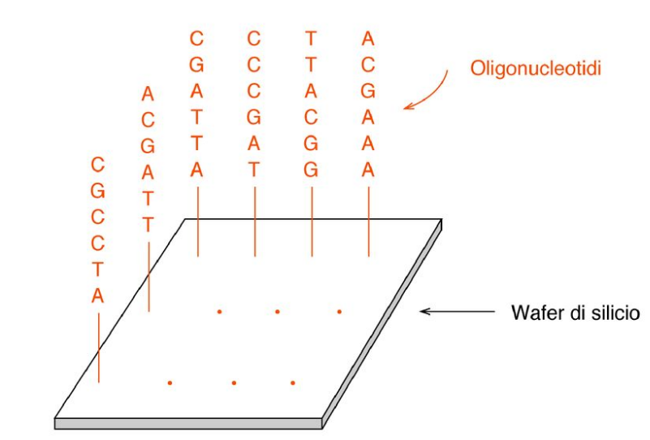
Biological Sciences
Chip a DNA
Microarray ad alta densità con oligo sintetizzati in superficie (1 milione/cm2),
Uno o più oligo corrispondono a un DNA espresso (gene).

Slide 23
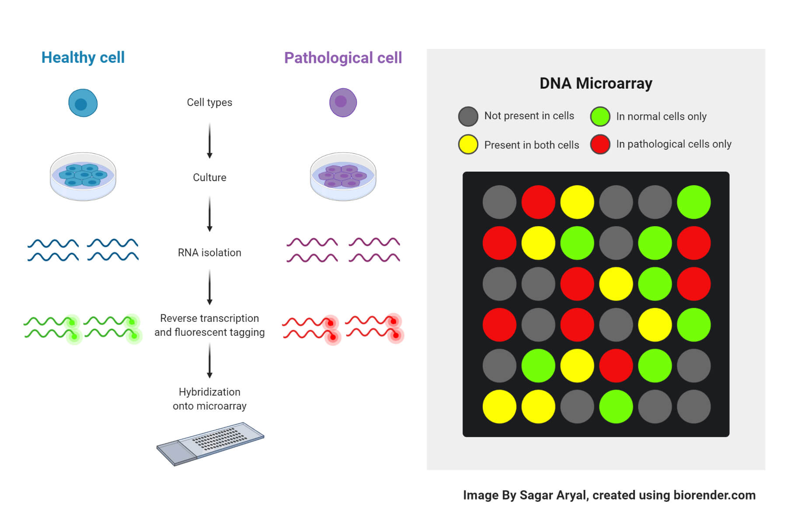
Biological Sciences
mRNA
cDNA

Slide 24
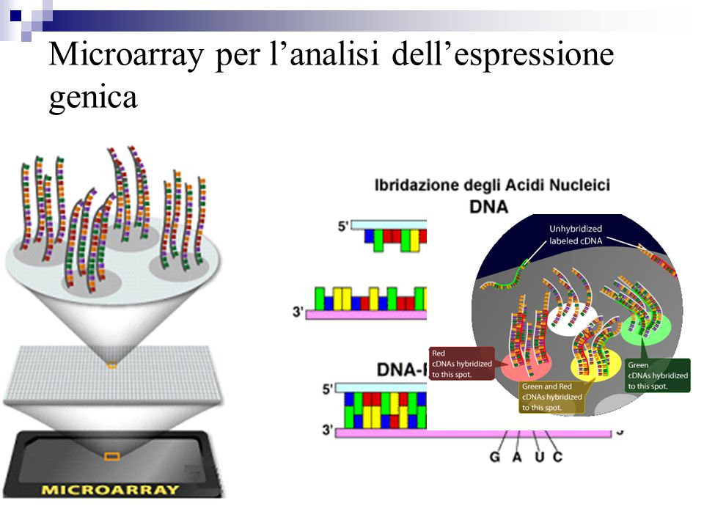
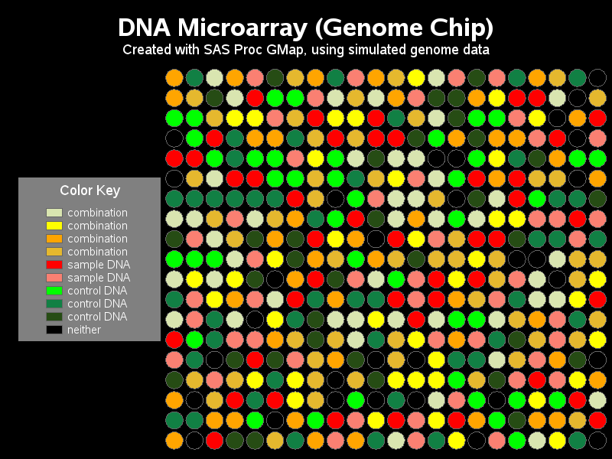
Biological Sciences

Slide 25
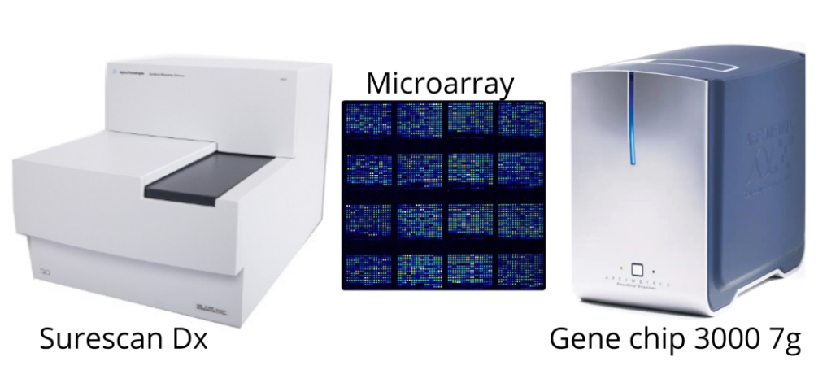
Biological Sciences
https://www.youtube.com/watch?v=wZN070rl7VA&t=139s

Slide 26
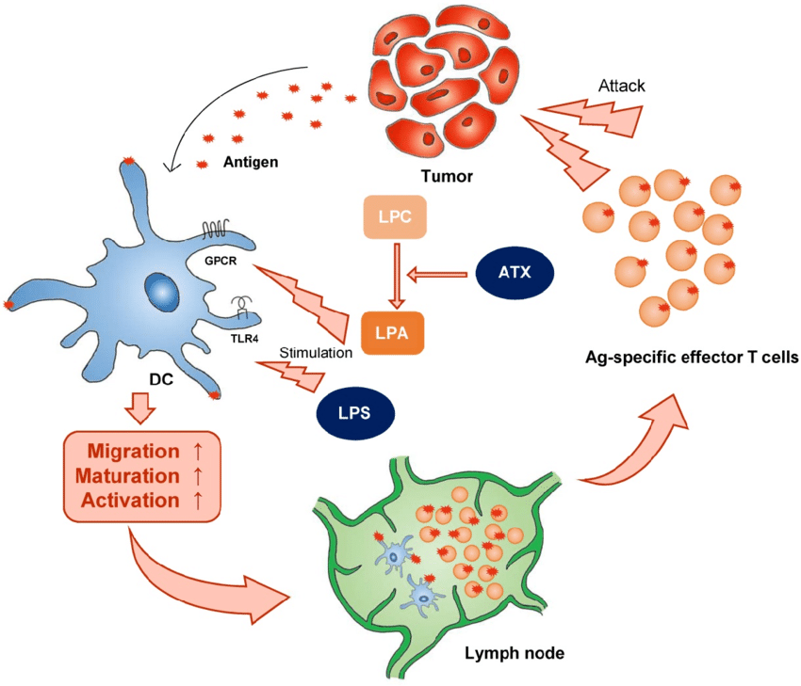
Questione Biologica
Biological Sciences
Classical stimulators induce DC activation. Classical stimulators (e.g. LPA and LPS) influence DC function.
LPS: Agonista TLR4
Lee JH, Choi SY, Jung NC, Song JY, Seo HG, Lee HS, Lim DS. The Effect of the Tumor Microenvironment and Tumor-Derived Metabolites on Dendritic Cell Function. J Cancer. 2020 Jan 1;11(4):769-775.
Notes:
Classical stimulators induce DC activation.Classical stimulators (e.g. LPA and LPS) influence DC function. ATX (autotaxin), LPC (lyso -phosphatidylcholine), LPA (lysophosphatidic acid).
Sebbene il lipopolisaccaride (LPS) sia un fattore di maturazione comunemente utilizzato negli studi sui topi, l'interleuchina (IL)-1β, l'IL-6, il fattore di necrosi tumorale (TNF)-α e la prostaglandina E2 (PGE2) sono comunemente utilizzati nella maturazione delle DC derivate dai monociti (mo-DC) per gli studi clinici. Lo stimolo di maturazione è un fattore importante che determina il successo o il fallimento della terapia con DC.
Gli agonisti TLR [il lipopolisaccaride agonista TLR-4 (LPS), il poli (I:C) agonista TLR-3 e il resiquimod agonista TLR-7/8], le citochine [TNF-α, IL-1 β, IL-6, interferone (IFN)-α e IFN-γ], i ligandi del recettore costimolatori (CD40L) e PGE2 sono stati tutti utilizzati da soli o in vari cocktail per maturare e programmare le DC. Il risultato di maturazione desiderato è indurre un'elevata espressione di molecole MHC, molecole costimolatorie come CD80, CD86 e CD40 e chemiochine come CCR7, nonché la secrezione di citochine Th1 come IFN-γ, in modo da polarizzare le DC verso l'attivazione Th1 18.

Slide 27
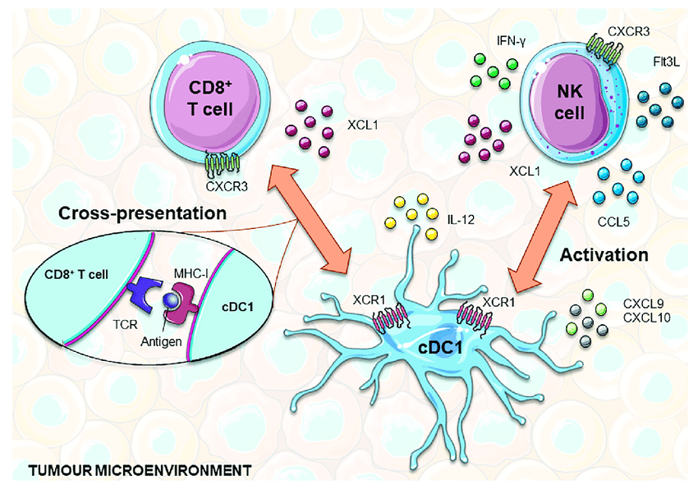
Biological Sciences
Notes:
cDC1 interagisce con le cellule T CD8+ e NK per sviluppare risposte antitumorali. Le cellule NK e T CD8+ esprimono XCL1, che attrae XCR1+ cDC1 nel microambiente tumorale. Inoltre, le cellule NK possono anche produrre CCL5, aiutando a reclutare questo sottoinsieme di DC. A loro volta, le cDC1 sono la principale fonte delle chemiochine CXCL9 e CXCL10, chemioattrattivi per le cellule T e NK. Funzionalmente, le cDC1 sono altamente capaci di presentare in modo incrociato antigeni tumorali tramite MHC-I alle cellule T CD8+ e di produrre IL-12, che promuove la citotossicità delle cellule T e la produzione di INF-γ da parte delle cellule NK. Inoltre, le cellule NK producono Flt3L che mantiene la vitalità e le capacità funzionali delle cDC1 all'interno del microambiente tumorale e può anche promuovere la loro differenziazione locale dai precursori reclutati. cDC1, cellula dendritica classica 1; Flt3L, ligando della tirosina chinasi 3 tipo FMS; IFN-γ, interferone gamma; MHC-I, complesso maggiore di istocompatibilità I; NK, anticorpo naturale killer; TCR, recettore delle cellule T; XCL1, ligando della chemiochina motivo X-C 1.

Slide 28
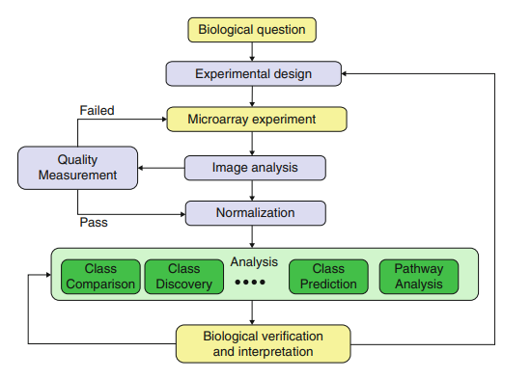
Pipeline Microarray Analysis

Slide 29
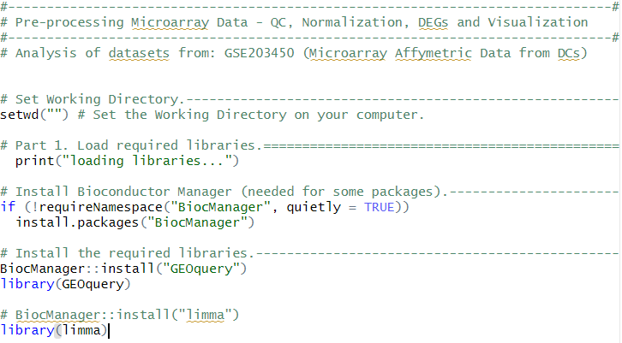
# Part 1. Load required libraries
Computer Science - Programming
Notes:
Dopo aver installato i pacchetti, prova ad aprirli con la funzione library. Se tutto è ok la funzione non dovrebbe restituire nessun warning.

Slide 30
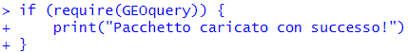
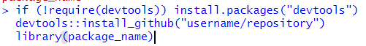
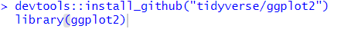
Altri modi per aprire le biblioteche
Computer Science - Programming
require("Nome del pacchetto")
Per i pacchetti non disponibili su CRAN, caricare da altre fonti come GitHub. Utilizza devtools o remotes per installare e caricare:

Slide 31
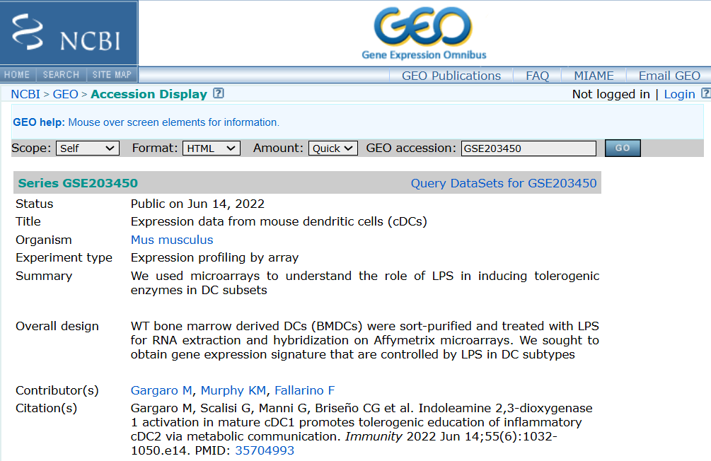
# Part 2. Import and explore data from GEO
GEO accession: GSE203450

Slide 32
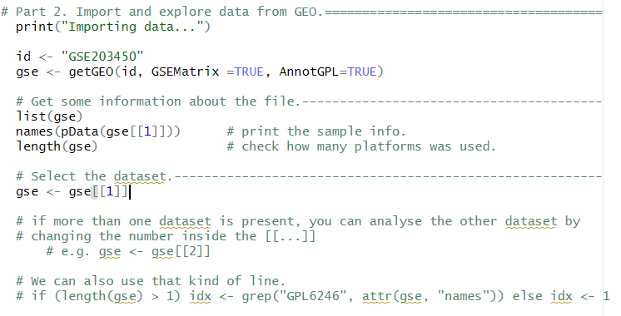
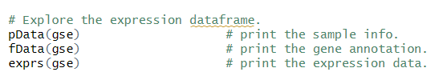
# Part 2. Import and explore data from GEO
Computer Science - Programming
Notes:
Assegna l'ID dello studio GEO (Gene Expression Omnibus) "GSE203450" alla variabile id. Questo ID identifica un dataset specifico che sarà scaricato dal database GEO.
Usa la funzione getGEO() dal pacchetto GEOquery per scaricare i dati associati all'ID specificato. GSEMatrix = TRUE: indica che si vuole ottenere i dati come un oggetto di tipo ExpressionSet, che è ottimizzato per analisi di espressione genica in R. AnnotGPL = TRUE: richiede che i dati siano annotati utilizzando la piattaforma GPL (Gene Platform List) per aggiungere informazioni sulle sonde geniche. Il risultato, memorizzato in gse, è una lista che può contenere più oggetti ExpressionSet, uno per ogni piattaforma tecnologica utilizzata nello studio.
list(gse)
Stampa la struttura di gse, che è una lista contenente uno o più oggetti ExpressionSet.
Questo permette di esaminare il contenuto generale della variabile gse, come una panoramica.
names(pData(gse[[1]]))
Estrae i metadati dei campioni associati al primo dataset (selezionato con gse[[1]]).
La funzione pData() restituisce i metadati del campione, come informazioni sulle condizioni sperimentali, gruppi, codici dei campioni, ecc.
names() elenca le colonne disponibili in questi metadati, permettendo di vedere quali informazioni sono disponibili per i campioni.
length(gse)
Determina quante piattaforme (tecnologie sperimentali) sono state utilizzate nello studio. Ogni piattaforma è rappresentata da un elemento nella lista gse.
Se il valore restituito è 1, significa che c'è una sola piattaforma, e il dataset rilevante è gse[[1]].
Se il valore è maggiore di 1, lo studio ha utilizzato più piattaforme, e ciascuna deve essere analizzata separatamente.

Slide 33
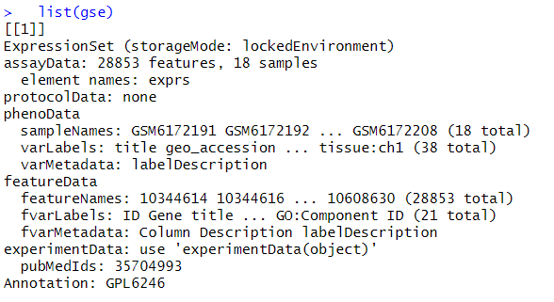
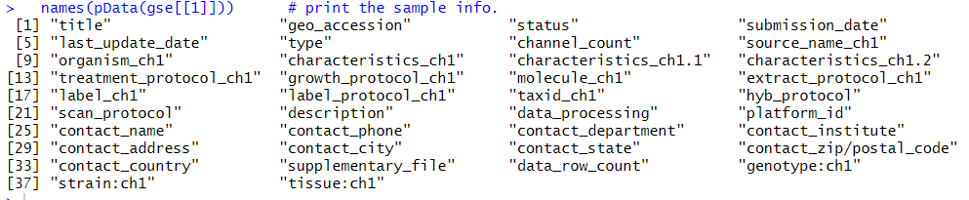

Slide 34
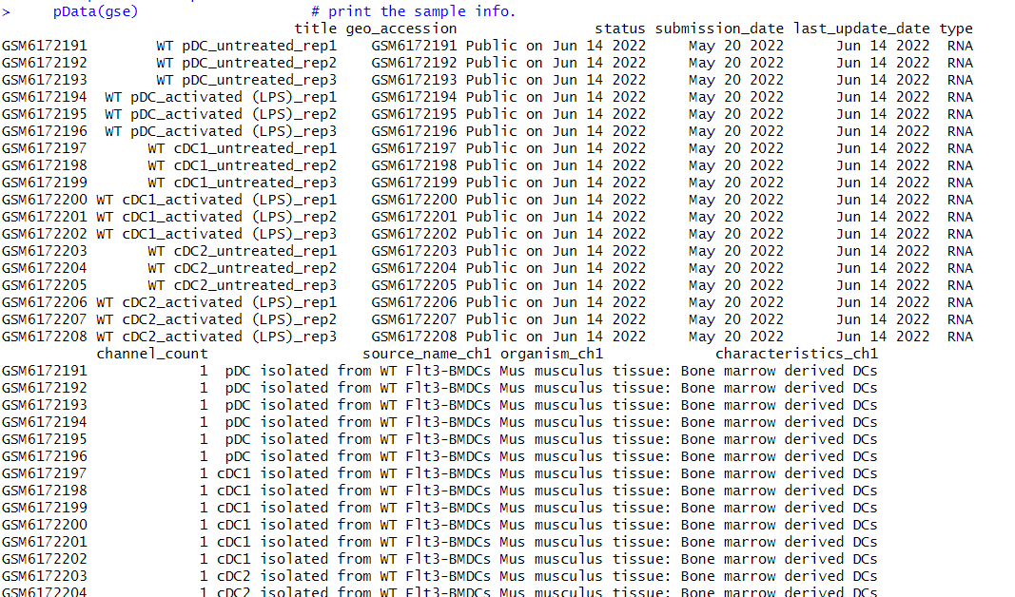

Slide 35
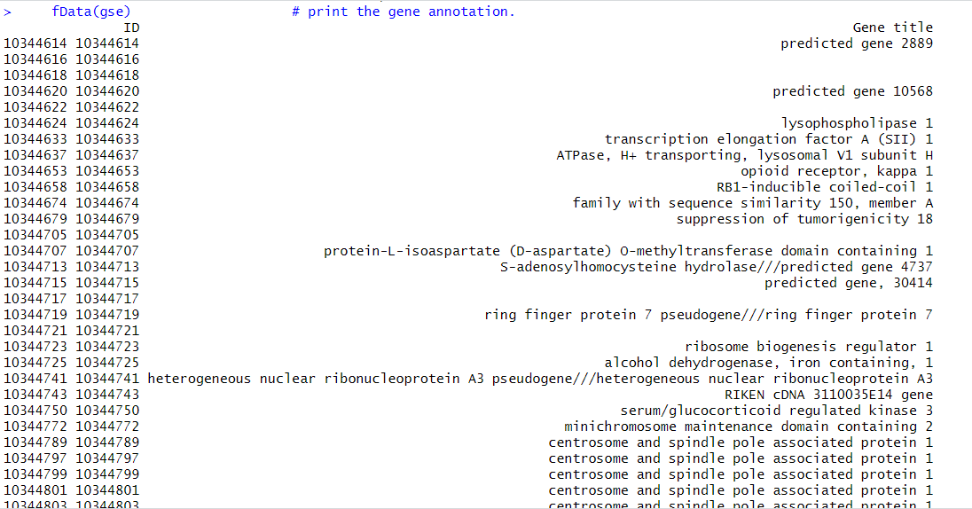

Slide 36
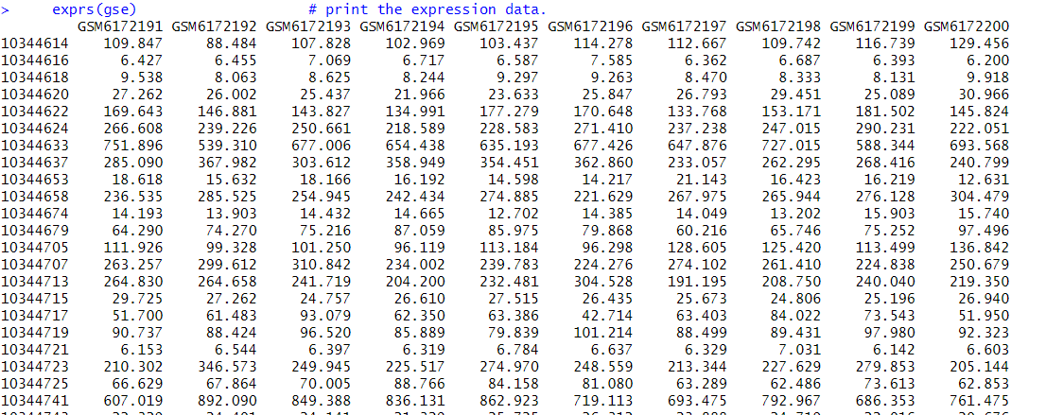

Slide 37
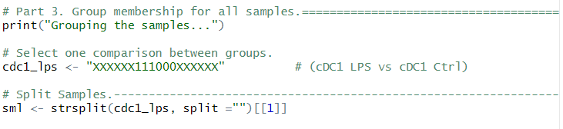
# Part 3. Group membership for all samples
Computer Science - Programming
0 è la condizione che voglio studiare e 1 è il mio controllo
Notes:
La funzione strsplit() divide una stringa (groups) in base a un carattere specificato come separatore. Qui, il separatore è una stringa vuota (""), che indica di dividere il testo in singoli caratteri. Poiché strsplit() restituisce una lista (anche se contiene un solo elemento), si utilizza [[1]] per accedere al primo (e unico) elemento della lista, che è un vettore di caratteri.
Dopo aver selezionato il dataset con gse[[1]], l'oggetto diventa un ExpressionSet, un formato standard usato in R per analisi di dati di espressione genica, semplificando il lavoro con funzioni successive.

Slide 38
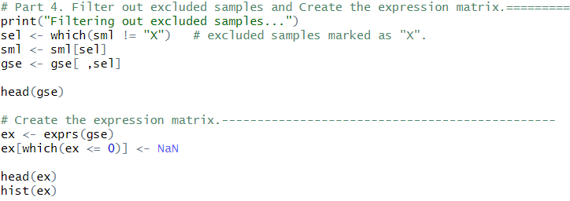
# Part 4. Filter out excluded samples and create the Expression matrix
Computer Science - Programming
sostituisce valori uguali o inferiori a 0 con "NaN" (Not a Number), perché valori negativi o pari a zero non hanno alcun significato biologico in termini di espressione genica e possono falsare l'analisi.
Notes:
Questa sezione filtra i campioni che devono essere esclusi dall'analisi. Filtra gli indici dei campioni che non sono contrassegnati con "X". Questi sono i campioni da tenere per l'analisi. Aggiorna il vettore sml per includere solo i campioni selezionati. Aggiorna i dati (gse), mantenendo solo le colonne (campioni) selezionati. Mostra le prime righe dei dati per confermare che il filtro è stato applicato correttamente.
Creazione della matrice di espressione
Estrae la matrice delle espressioni geniche dai dati gse. Sostituisce tutti i valori minori o uguali a 0 con NaN (valori mancanti), poiché i valori negativi o nulli non sono validi per la log-trasformazione successiva. Crea un istogramma per visualizzare la distribuzione iniziale dei dati.

Slide 39
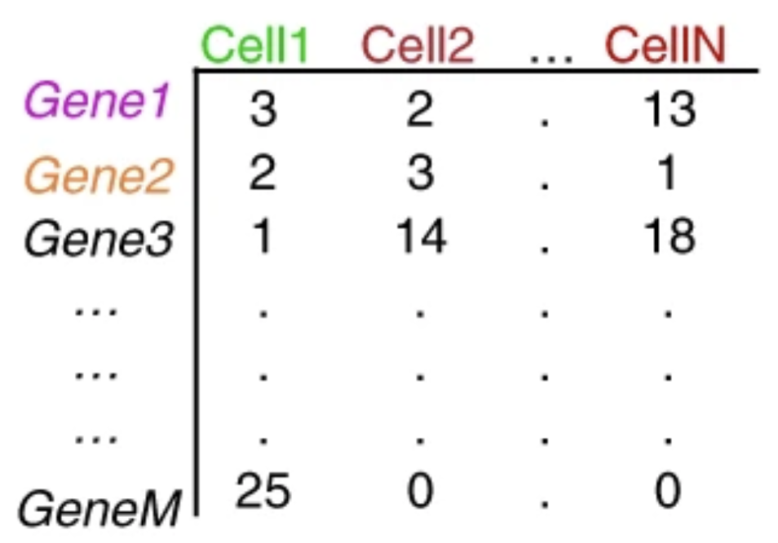
Matrice di Espressione
Computer Science - Programming
L'expression matrix (matrice di espressione) è una rappresentazione fondamentale dei dati di espressione genica.
Si tratta di una matrice in cui le righe rappresentano geni o trascritti e le colonne rappresentano campioni o condizioni sperimentali.
campioni
trascritti
Questa matrice contiene i valori di espressione per ciascun gene o sonda sul microarray.
Notes:
Per qualsiasi analisi omica che esegui, considera la matrice di espressione come il cuore dell'analisi

Slide 40
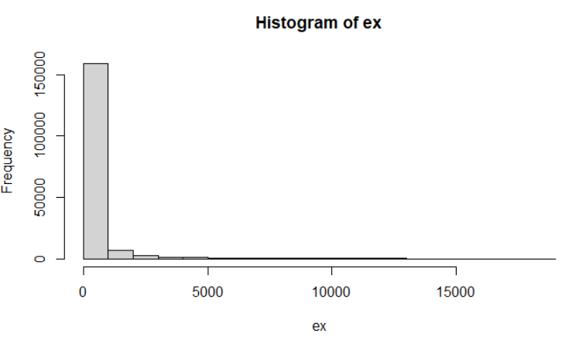
Istogramma - Espressione
Statistics
L'istogramma rappresenta il numero di geni (o sonde) i cui valori di espressione rientrano in un certo intervallo.
Asimmetria nei dati: un gran numero di geni con espressione bassa o assente, con meno geni altamente espressi.
Picchi irregolari causati da rumore tecnico o differenze tra le condizioni sperimentali.
derivato dall'intensità dei segnali rilevati sul microarray
Asse Y (frequenza): Rappresenta il numero di geni (o sonde) che hanno valori di espressione all'interno di ciascun intervallo (o intervallo).
Asse X (valori di espressione): rappresenta i livelli di espressione genica (valori numerici) per le sonde o i geni nel set di dati.
Notes:
La maggior parte dei geni generalmente mostra una bassa o nessuna espressione (segnale vicino allo zero). Ciò è prevedibile, poiché solo una frazione dei geni è altamente espressa in un dato momento. Alcuni geni con valori di espressione molto elevati indicano geni che sono altamente espressi in determinate condizioni. I geni con valori eliminati a causa del comando ex[quale(ex <= 0)] <- NaN non compaiono nell'istogramma, il che potrebbe influenzare la forma finale della distribuzione.

Slide 41
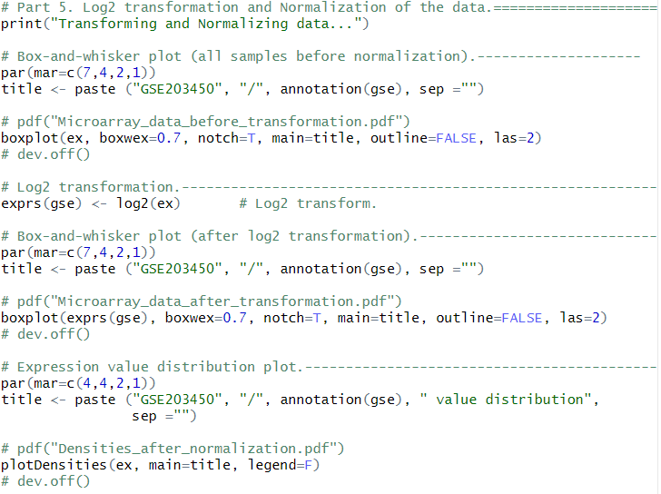
# Part 5. Log2 transformation and Normalization of the data
Computer Science - Programming
boxwex = Regola la larghezza relativa dei riquadri nel boxplot.
notch = rappresenta l'intervallo di confidenza attorno alla mediana.
main = Imposta il titolo del grafico.
outline = «outliers». comune nei microarray, ma non sempre rilevante.
las = Imposta l'orientamento delle etichette dell'asse X.
Notes:
I dati grezzi presentano distribuzioni molto particolari, per cui a volte è difficile analizzarli e soprattutto creare modelli senza una qualche pre-elaborazione. L'obiettivo generale della trasformazione dei nostri dati è creare una distribuzione più normale (*gaussiana*), ovvero una curva a campana. Questa sezione trasforma e normalizza i dati per prepararli per un'analisi statistica più robusta.
Boxplot prima della normalizzazione
Crea un boxplot per ogni campione per visualizzare la distribuzione prima della normalizzazione.
Parametri:boxwex=0.7: Regola la larghezza delle box.
notch=T: Visualizza un'incisione (notch) per evidenziare la mediana.
outline=FALSE: Rimuove i valori anomali (outliers) dal boxplot.
las=2: Ruota le etichette degli assi.
Log2 transformation
Applica una trasformazione logaritmica in base 2 per stabilizzare la varianza e rendere i dati più simmetrici.
Boxplot dopo la trasformazione
Ripete il boxplot, ma sui dati trasformati log2 per confrontare le distribuzioni.
Distribuzione dei valori
Genera un grafico delle densità per visualizzare la distribuzione dei valori dopo la trasformazione log2. Questo aiuta a verificare che i dati siano stati uniformati.

Slide 42
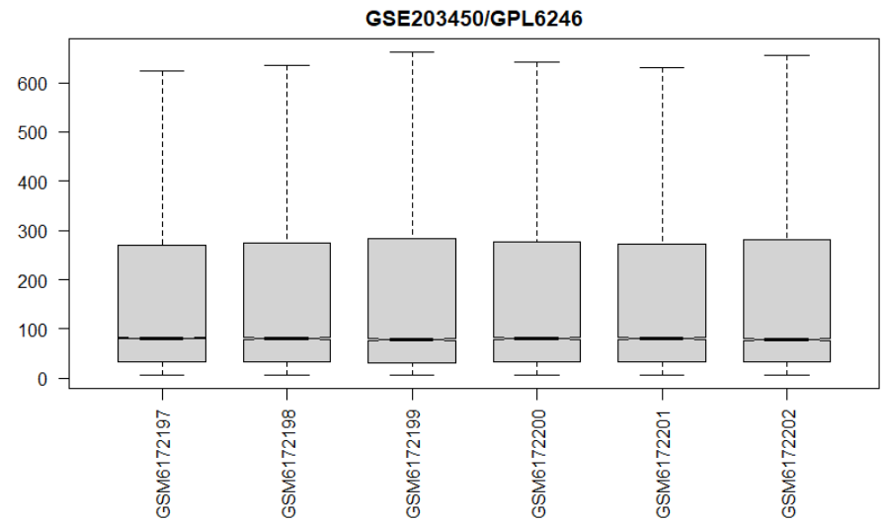
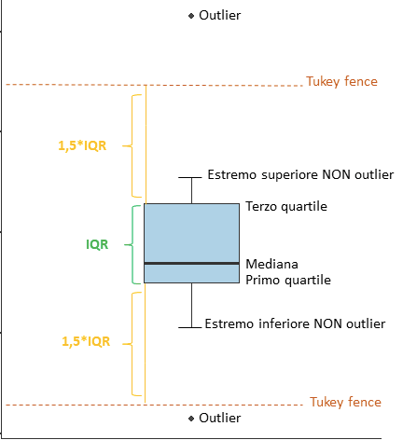
BoxPlot – before transformation
Statistics
Il boxplot fornisce informazioni sulla mediana, sui quartili e sui valori anomali dei valori di espressione genica per ciascun campione.
È particolarmente utile per confrontare le distribuzioni tra diversi campioni e verificare eventuali errori sperimentali o la necessità di normalizzazione.
Notes:
Nelle statistiche descrittive, un box plot o boxplot (noto anche come box and whisker plot) è un tipo di grafico spesso utilizzato nell'analisi delle variabile quantitative. I box plot mostrano visivamente la distribuzione dei dati numerici e l'asimmetria visualizzando i quartili (o percentili) e le medie dei dati. I box plot mostrano il riepilogo in cinque numeri di un set di dati, tra cui il punteggio minimo, il primo quartile (inferiore), la mediana, il terzo quartile (superiore) e il punteggio massimo.

Slide 43
# Part 5. Log2 transformation and Normalization of the data
Computer Science - Programming
Notes:
I dati grezzi presentano distribuzioni molto particolari, per cui a volte è difficile analizzarli e soprattutto creare modelli senza una qualche pre-elaborazione. L'obiettivo generale della trasformazione dei nostri dati è creare una distribuzione più normale (*gaussiana*), ovvero una curva a campana. Questa sezione trasforma e normalizza i dati per prepararli per un'analisi statistica più robusta.
Boxplot prima della normalizzazione
Crea un boxplot per ogni campione per visualizzare la distribuzione prima della normalizzazione.
Parametri:boxwex=0.7: Regola la larghezza delle box.
notch=T: Visualizza un'incisione (notch) per evidenziare la mediana.
outline=FALSE: Rimuove i valori anomali (outliers) dal boxplot.
las=2: Ruota le etichette degli assi.
Log2 transformation
Applica una trasformazione logaritmica in base 2 per stabilizzare la varianza e rendere i dati più simmetrici.
Boxplot dopo la trasformazione
Ripete il boxplot, ma sui dati trasformati log2 per confrontare le distribuzioni.
Distribuzione dei valori
Genera un grafico delle densità per visualizzare la distribuzione dei valori dopo la trasformazione log2. Questo aiuta a verificare che i dati siano stati uniformati.

Slide 44
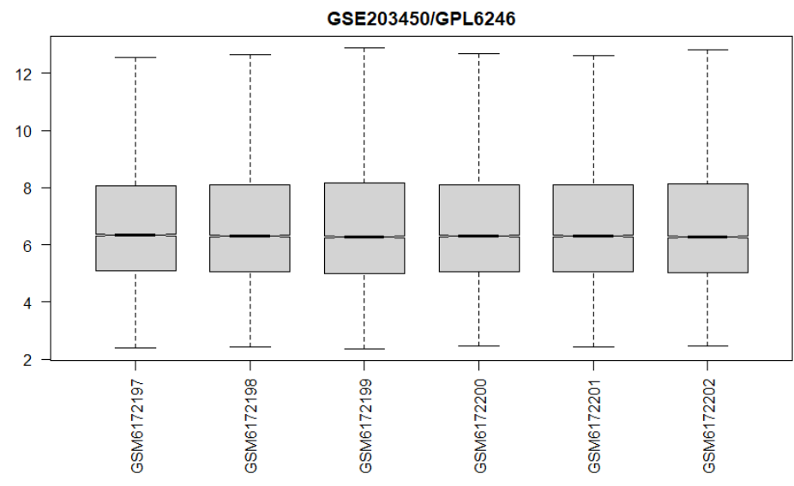
BoxPlot – after transformation
Statistics
Trasformando i nostri dati non solo normalizziamo le osservazioni, ma anche i residui. La normalizzazione rende i modelli di training meno sensibili alla scala delle caratteristiche, quindi possiamo risolvere meglio i coefficienti.
Notes:
Trasformando i nostri dati non solo normalizziamo le osservazioni, ma anche i residui. La normalizzazione rende i modelli di training meno sensibili alla scala delle caratteristiche, quindi possiamo risolvere meglio i coefficienti. I coefficienti sono misure statistiche del grado in cui le variazioni del valore di una variabile prevedono la variazione del valore di un'altra variabile. La normalizzazione e il ridimensionamento sono due tipi di trasformazioni importanti nella pulizia dei dati.

Slide 45
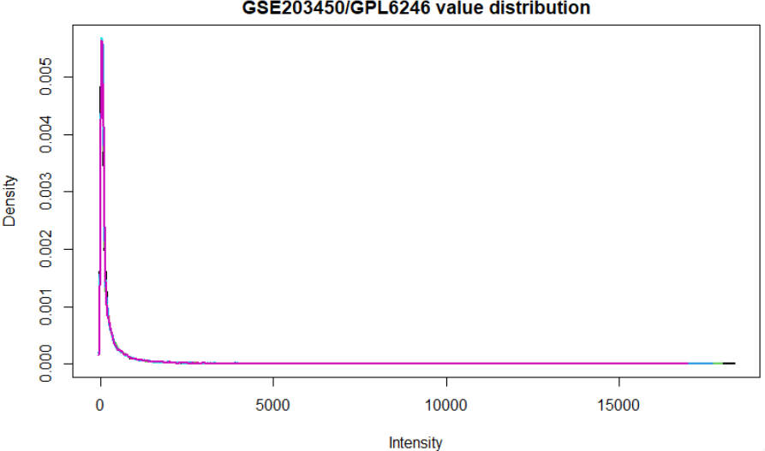
Densità – Distribuzione
Statistics
Il diagramma della densità è una visualizzazione che rappresenta la distribuzione di probabilità stimata dei valori di espressione genica per ciascun campione. In altre parole:
Visualizza la frequenza relativa dei valori di espressione lungo una scala continua.
Ogni riga del grafico corrisponde ad un campione (colonna della matrice ex).
Il grafico della densità è un'alternativa fluida all'istogramma.

Slide 46
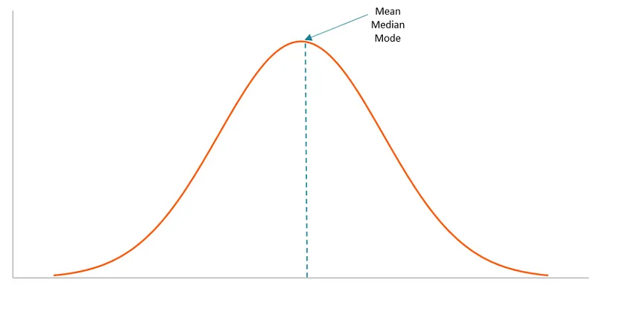
Normalizzazione - Quantile
Statistics
L'obiettivo generale della Normalizzazione dei nostri dati è creare una distribuzione più normale (*Gaussiana*), ovvero una curva a campana. In generale, le distribuzioni normali tendono a produrre risultati migliori in un modello perché ci sono osservazioni pressoché uguali sopra e sotto la media e la media e la mediana sono le stesse.
I modelli vengono eseguiti presupponendo che i dati siano distribuiti normalmente.

Slide 47
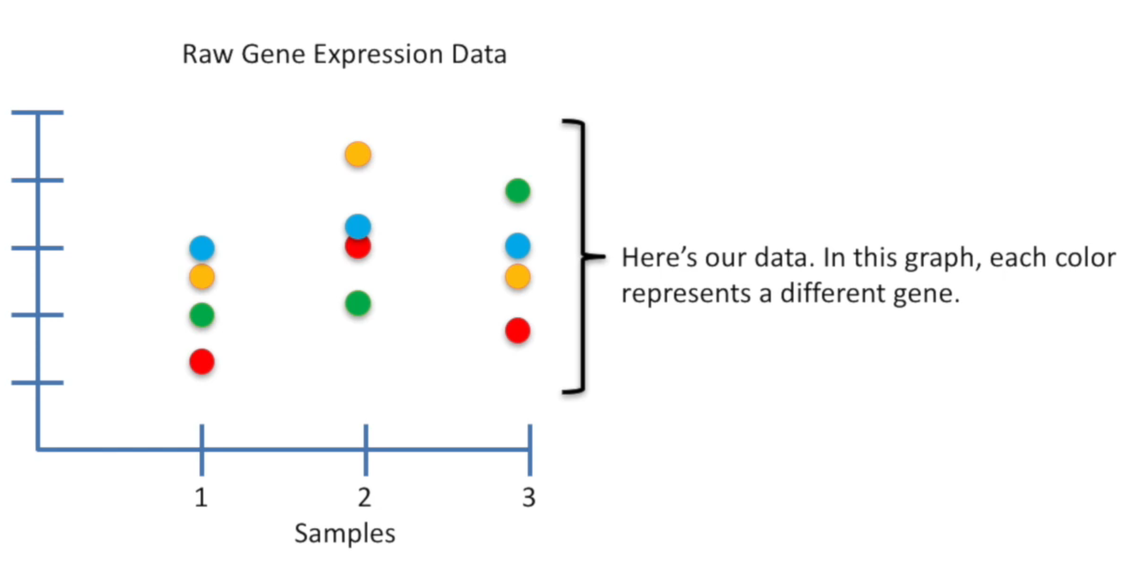
Statistics
Ogni campione ha un valore medio diverso, suggerendo che dobbiamo compensare le diverse intensità complessive della luce.
Normalizzazione quantile (Quantile Normalization) può correggere questo artefatto tecnico.

Slide 48
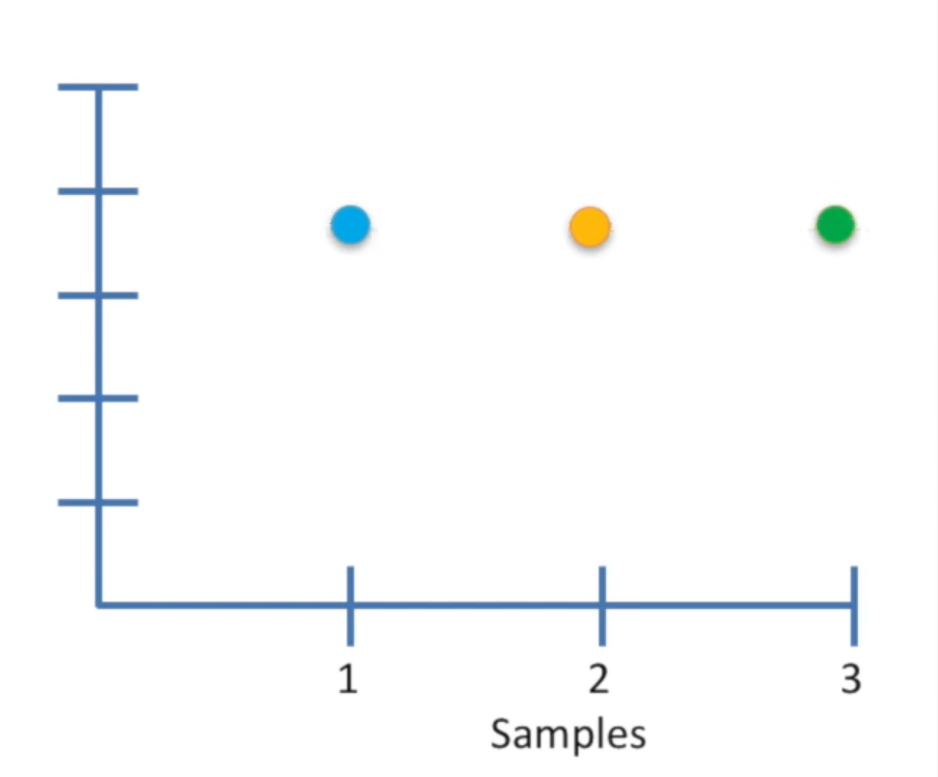

Statistics
Quantile Normalized Data –
Original gene orders preserved
media dei geni più espressi

Slide 49

# Part 6. Normalization log-ratios with limma
Computer Science - Programming
Notes:
Questa sezione utilizza il pacchetto Limma per normalizzare ulteriormente i dati.
normalizeBetweenArrays(exprs(gse))
Normalizza i dati per rendere le distribuzioni dei valori comparabili tra i campioni.
Questa normalizzazione corregge eventuali differenze tecniche tra i campioni.
exprs(gse) <- normalizeBetweenArrays(exprs(gse)) Sostituisce i valori nella matrice di espressione con i valori normalizzati.

Slide 50

Densità – Distribuzione
Statistics

Slide 51

Next lesson...
PCA / UMAP
Differential Expressed Genes (DEGs)
Volcano Plot
Enrichment Analysis
Gene Ontology
GSEA

Slide 52

# Part 7. Assign samples to groups and set up design matrix
Computer Science - Programming
Converte sml in un fattore categorico
Reimposta i nomi delle categorie nel fattore (gs)
Memorizza le informazioni sul gruppo sperimentale direttamente nell'oggetto gse
Questa parte del codice è una preparazione per l'analisi statistica differenziale con il pacchetto Limma. Imposta i gruppi sperimentali, associa i campioni a questi gruppi e crea una matrice di progettazione, essenziale per la modellazione lineare utilizzata nell'analisi.

Slide 53

Modello Matrice Design

Slide 54

# Part 7. Assign samples to groups and set up design matrix
Computer Science - Programming

Slide 55

Statistics
UMAP (Uniform Manifold Approximation and Projection) è una tecnica di riduzione della dimensionalità che preserva sia la struttura locale che globale dei dati in spazi ad alta dimensionalità. È ampiamente utilizzato per la visualizzazione 2D o 3D, soprattutto nell'analisi di dati complessi come la genomica e l'apprendimento automatico, evidenziando cluster e modelli nei dati.

Slide 56

UMAP plot - riduzione della dimensionalità
Statistics

